Slide 1
MoonKour
Michal Charvát

Slide 2
Představení projektu
O hře: MoonKour je parkourová hra, kde hráč začíná v hlubinách měsíčních jeskyní a musí překonávat překážky, aby se dostal na povrch.
Herní zážitek: Hra je založena na prozkoumávání tajemného prostředí Měsíce a překonávání náročných výzev, které využívají nízkou gravitaci.

Slide 3
Klíčové herní mechaniky
Měsíční gravitace: Speciální fyzika umožňuje vysoké skoky a dlouhé vzdušné manévry, což přidává další rozměr ke klasickému parkouru.
Prostředí: Hráč se pohybuje mezi jeskynními úrovněmi, kde se překážky mění v závislosti na hloubce a blízkosti k povrchu.
Výzvy: Úrovně různé obtížnosti, náročné skoky, pohyblivé plošiny a pasti, které otestují hráčovy dovednosti.

Slide 4
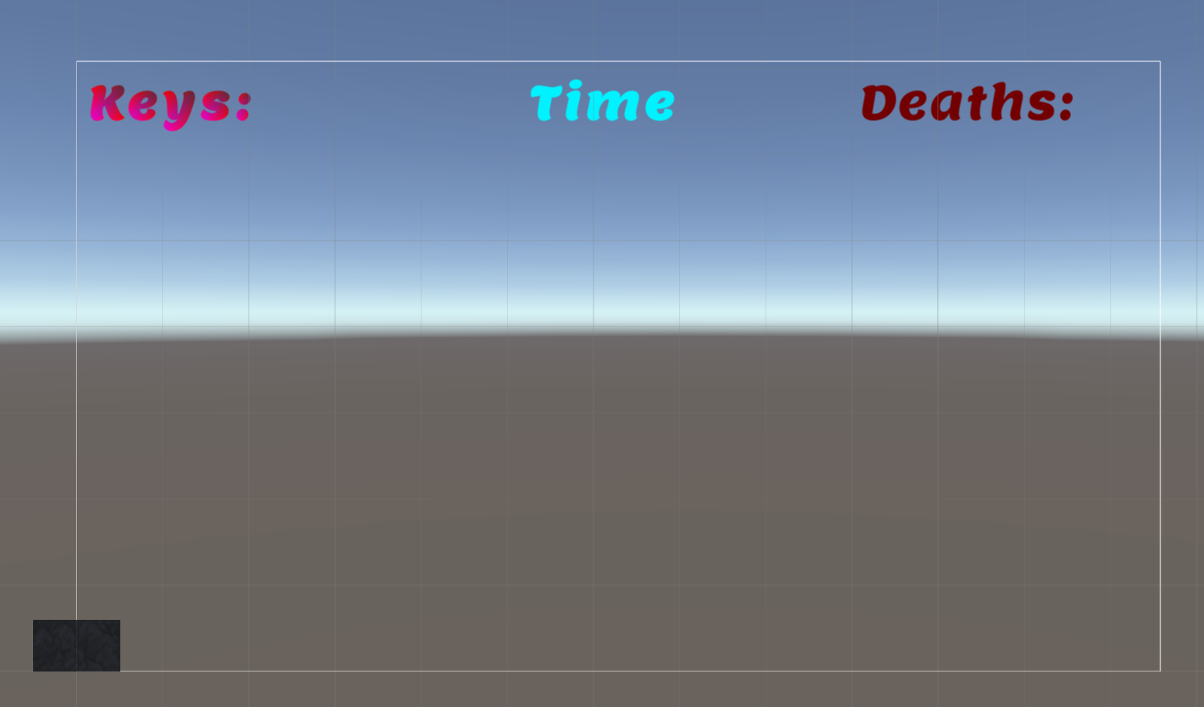
Uživatelské rozhraní (UI)
Přehled herních informací: Intuitivní overlay s informacemi o počtu klíčů, času a počtu smrtí.
Minimalistické ovládání: Jednoduché rozložení informací, které hráči pomáhá sledovat jeho postup bez rušivých prvků.

Slide 5
Herní prostředí a atmosféra
Měsíční jeskyně: Temné, mystické jeskyně plné překážek a tajemství.
Vizuální styl: Tmavý a realistický styl podporuje atmosféru izolace a dobrodružství.
Důraz na prostředí: Každá úroveň je konstruována tak, aby hráč musel používat prostředí jako součást výzvy.

Slide 6
Budoucnost projektu
Multiplayer: Režim, kde by hráči mohli soutěžit v parkourových závodech na čas.
Rozšíření prostředí: Přidání nových lokací na Měsíci, například povrchová stanice nebo podzemní měsíční laboratoř.
Další výzvy a sběratelské předměty: Rozšíření herního obsahu o další sběratelské předměty, achievementy a skryté úrovně.

Slide 7
Závěr
Děkuji za pozornost.

